Slide 1
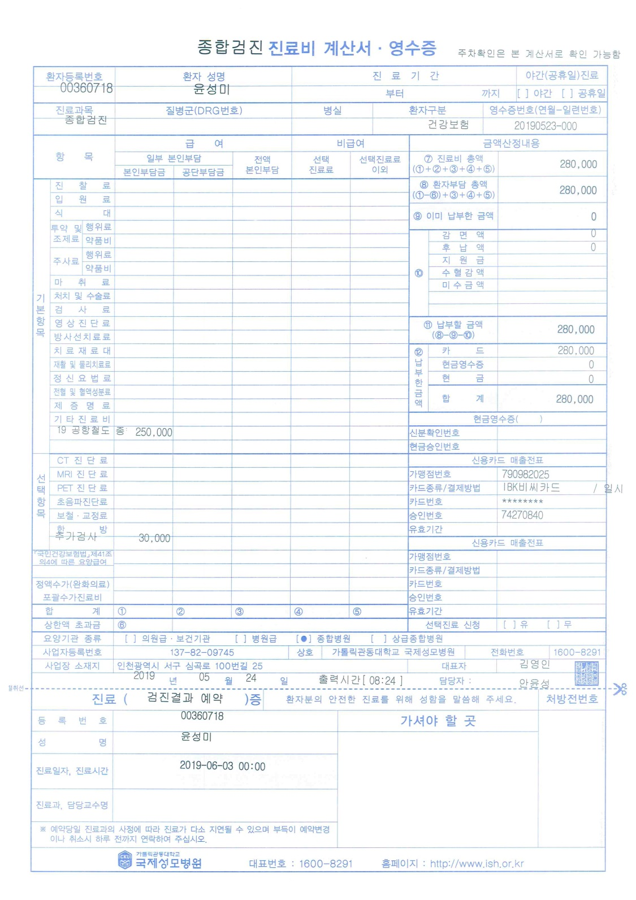
검진비용, 추가검사 비용
모두 비급여 칸으로 옮겨
찍힐 수 있도록 해주세요.

